Slide 1


Кто размещает объекты?
Портрет арендодателя
Большая часть арендодателей – 88% - сдают небольшое число объектов (1-2)
Совместно с теми, кто сдает 3-5 объектов, это дает 95,5% рынка
Количество сдаваемых объектов | Кол-во арендодателей | % арендодателей от общего числа на Циан
1 – 2 объекта | 50 455 | 87,9%
3 – 5 объектов | 4 388 | 7,6%
6-10 | 1 426 | 2,5%
11-30 | 908 | 1,6%
от 51 | 238 | 0,4%
Собственное исследование Циан.Аналитики, Ноябрь 2023, База исследования – 57 415 арендодателей на портале Циан.

Slide 2

Кто размещает объекты?
Портрет арендодателя
Среди арендодателей с небольшим кол-вом объектов
большинство являются физическими лицами (в том числе самозанятыми и ИП)
88% арендодателей, размещающих 1-2 объекта
68% арендодателей, размещающих 3-5 объектов
При этом среди крупных арендодателей, наоборот,
большая часть имеет статус юридического лица или ИП
80% арендодателей с 11 объектами и выше
≈50% арендодателей с 6-10 объектами
(также около половины – физические лица)
Собственное исследование Циан.Аналитики, Ноябрь 2023, База исследования – 57 415 арендодателей на портале Циан.

Slide 3
Кто размещает объекты?
Портрет арендодателей
Более половины (56%) арендодателей-физлиц являются самозанятыми
62% всех арендодателей имеют легальный статус (юрлица, ИП или самозанятые)
кол-во объявлений | юр | ип | физлица, самозанятые | физлица, не самозанятые
от 31 и выше | 40 | 148 | 43 | 7
11-30 | 173 | 554 | 118 | 64
6-10 | 93 | 506 | 556 | 271
3-5 | 0 | 1 404 | 2 106 | 878
1-2 | 1 009 | 5 046 | 24 218 | 20 182
 | 1 315 | 7 657 | 27 042 | 21 401
всего |  |  | всего | 57 415
Собственное исследование Циан.Аналитики, Ноябрь 2023, База исследования – 57 415 арендодателей на портале Циан.

Slide 4
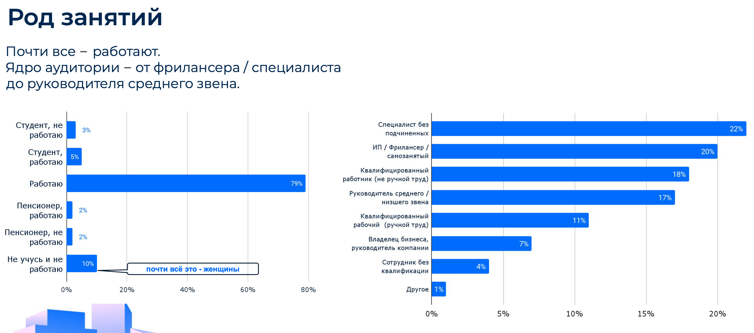
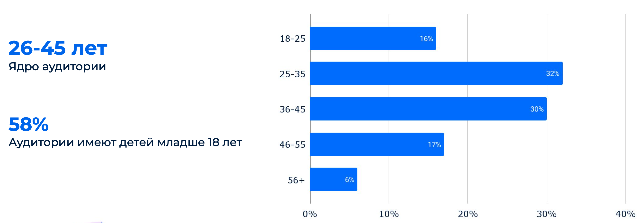
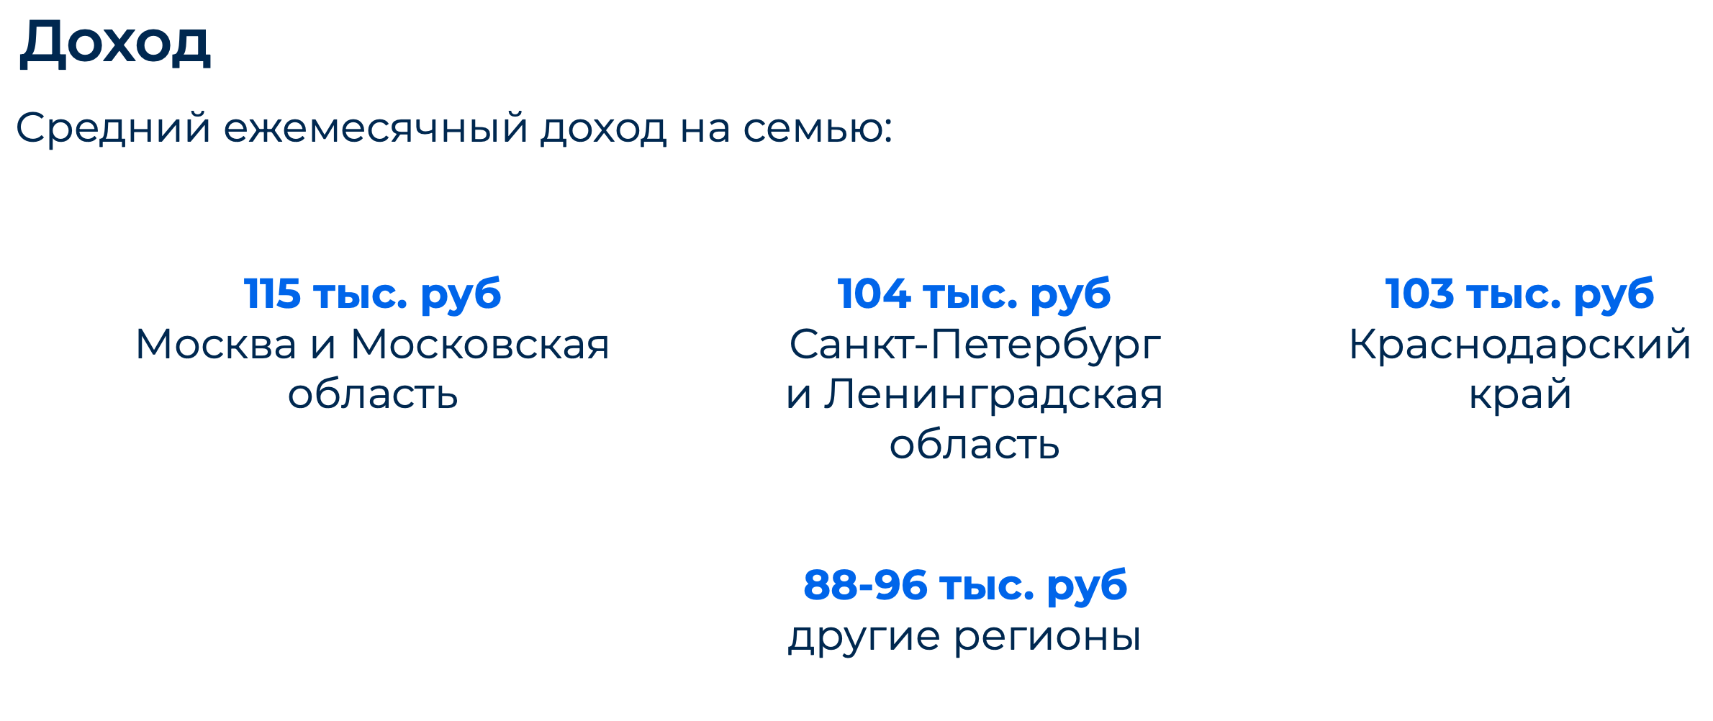
Кто снимает жилье в краткосрочную аренду?
Портрет арендатора
Ядро аудитории – 26-45 лет, при этом 58% имеют детей младше 18 лет
Источник: собственное исследование Циан.Аналитики, качественное исследование (глубинные интервью, ноябрь 2022) и количественное исследование (онлайн-опрос, 2141 человек, декабрь 2022)

